Slide 1

第四章
场效应管放大电路

Slide 2
引言一
半导体三极管：
又称晶体管、双极性三极管，是组成各种电子电路的核心器件。
结构、类型：NPN型、PNP型
放大机理：内部结构、外部条件
特性曲线：输入特性、输出特性
单级放大电路：
工作原理
三种组态
静态分析
动态分析
多级放大电路：
频率特性：

Slide 3
引言 二
由于半导体三极管工作在放大状态时，必须保证发射结正偏。
－－－故输入端始终存在输入电流
改变输入电流就可改变输出电流，所以三极管是电流控制器件。
因而三极管组成的放大器，其输入电阻不高。
随着电子技术及半导体生产工艺的发展与进步，出现了一种新型的半导体器件－－场效应晶体管。

Slide 4
引言三
场效应晶体管(FET)是利用电压产生的电场效应来控制电流的一种半导体器件。它与晶体管相比有以下重要特点：
(1) 它是一种电压控制器件。
工作时，管子的输入电流几乎为 0， 因此具有极高的输入电阻(约数百兆欧以上)。
(2) 输出电流仅由多子运动而形成，故称单极型器件。
它的抗温度和抗辐射能力强，工作较稳定。
(3) 制造工艺比较简单，便于大规模集成，且噪声较小。
(4) 类型较多， 使电路设计灵活性增大。

Slide 5
引言四
根据结构的不同，场效应管可分为两大类：结型场效应管(JFET)和金属 -氧化物 -半导体场效应管(MOSFET)。
N沟道
JFET
（耗尽型）
P沟道
结型
FET
N沟道
场效应管
增强型
MOSFET
P沟道
(IGFET)
N沟道
绝缘栅型
耗尽型
P沟道

Slide 6
第四章 场效应管放大电路
4.1 结型场效应管
4.2 绝缘栅场效应管
4.3 场效应管的主要参数
4.4 场效应管的特点
4.5 场效应管放大电路

Slide 7
4.1 结型场效应管
本节主要讨论结型场效应管JFET
包括：
结构
工作原理
伏安特性

Slide 8
4.1 结型场效应管
4.1.1 结构
在JFET中，源极S和漏极D是可以互换的。
结型场效应管也是具有PN结的半导体器件
N型半导体衬底
基底 ：N型半导体
高掺杂P+型区
两个PN结
D漏极
栅极(Gate)
N
电子发射端
称为源极(Source)
G(栅极)
两边是P区
P
P
电子接收端
称为漏极(Drain)
导电沟道
导电沟道
S源极

Slide 9
N沟道结型场效应管的结构与符号：
结构
D漏极
符号
D
D
N
G(栅极)
G
G
P
P
S
S
S源极

Slide 10
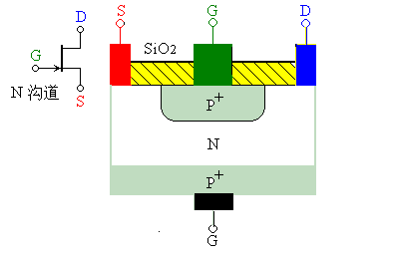
N沟道结型场效应管的具体结构：
栅极，用G或g表示
漏极，用D或d表示
栅极，用G或g表示
源极，用S或s表示
符号
P型区
P型区
N型导电沟道

Slide 11
P沟道结型场效应管结构与符号：
结构
符号
D漏极
D
D
P
G(栅极)
G
G
N
N
S
S
S源极

Slide 12
N沟道和P沟道结型场效应管符号上的区别:
N沟道
P沟道
D
D
D
D
G
G
G
G
S
S
S
S
N沟道和P沟道结型场效应管符号上的区别，在于栅极的箭头方向不同，但都要由P区指向N区。

Slide 13
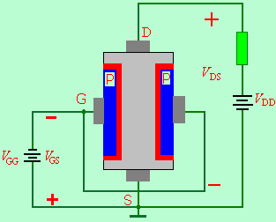
4.1.2 基本工作原理
以N型沟道JFET为例进行分析，研究JFET的工作原理————输入电压对输出电流的控制作用。
N沟道场效应管工作时，在栅极与源极之间加负电压，栅极与沟道之间的PN结为反偏。
在漏极、源极之间加一定正电压，使N沟道中的多数载流子(电子)由源极向漏极漂移，形成i_{D}。i_{D}的大小受V_{GS}的控制。
P沟道场效应管工作时，极性相反，沟道中的多子为空穴。

Slide 14
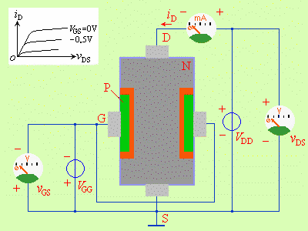
JFET工作原理
（动画2-9)

Slide 15


① V_{GS}对沟道的控制作用
当V_{GS}＜0时
PN结反偏
→
耗尽层加厚
→
沟道变窄
→
沟道电阻变大，ID减小；
V_{GS}更负，沟道更窄，I_{D}更小；
直至沟道被耗尽层全部覆盖，沟道被夹断， I_{D}≈0。这时所对应的栅源电压V_{GS}称为夹断电压V_{P}。
对于N沟道的JFET，V_{P} <0。

Slide 16




②漏源电压V_{DS}对i_{D}的影响
在栅源间加电压V_{GS}＞V_{P}，漏源间加电压V_{DS}。则因漏端耗尽层所受的反偏电压为V_{GD}=V_{GS}-V_{DS，}比源端耗尽层所受的反偏电压V_{GS}大,(如:V_{GS}=-2V, V_{DS} =3V, V_{P}=-9V,则漏端耗尽层受反偏电压为-5V，源端耗尽层受反偏电压为-2V),使靠近漏端的耗尽层比源端厚，沟道比源端窄，故V_{DS}对沟道的影响是不均匀的，使沟道呈楔形。
当V_{DS}继续增加时，预夹断点向源极方向伸长为预夹断区。由于预夹断区电阻很大，使主要V_{DS}降落在该区，由此产生的强电场力能把未夹断区漂移到其边界上的载流子都扫至漏极，形成漏极饱和电流。
当V_{DS}增加到使V_{GD}=V_{GS}-V_{DS} =V_{P} 时，在紧靠漏极处出现预夹断点，
随V_{DS}增大，这种不均匀性越明显。

Slide 17
③ V_{GS}和V_{DS}同时作用时
当V_{P} <V_{GS}<0 时，导电沟道更容易夹断。
对于同样的V_{DS} ， I_{D}的值比V_{GS}=0时的值要小。
在预夹断处：
V_{GD}=V_{GS}-V_{DS} =V_{P}

Slide 18
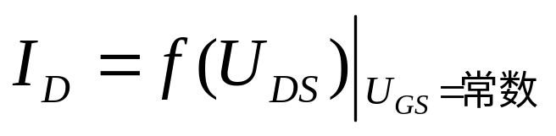
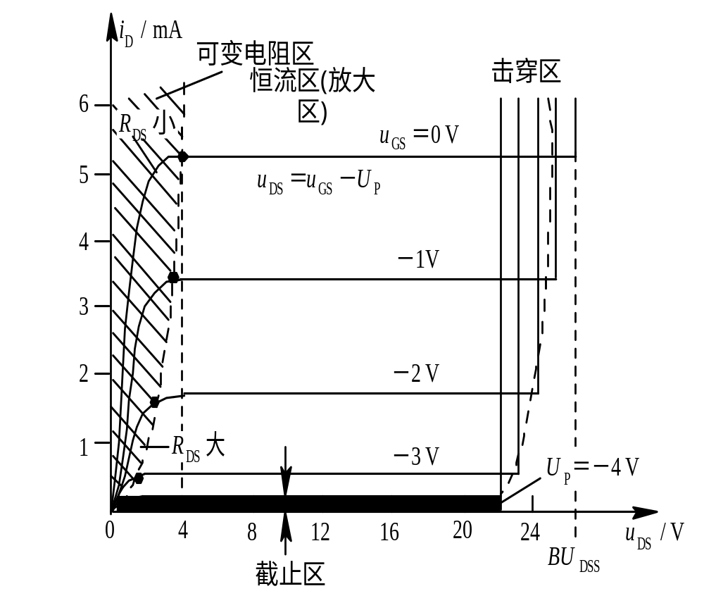
4.1.3 特性曲线
1.输出特性曲线
输出特性曲线（也叫漏极特性）是指在栅源电压U_{GS}一定时，漏极电流I_{D}与漏源电压U_{DS}之间关系。函数表示为:
i_{D} / mA
V_{GS}=0
I_{DSS}
从图中可以看出，管子的工作状态可分为可变电阻区、恒流区和击穿区这三个区域。
预夹断
0
|V_{p}|

Slide 19
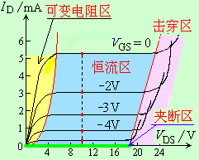
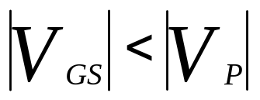
可变电阻区
特点:(1)当v_{GS} 为定值时,i_{D} 是 v_{DS} 的线性函数，管子的漏源间呈现为线性电阻。
(2)改变U_{GS}时，特性曲线的斜率变化，相当于电阻的阻值不同。U_{GS}增大，相应的电阻增大。
条件：源端与漏端沟道都不夹断
（3）管压降v_{DS} 很小。
用途：做压控线性电阻

Slide 20
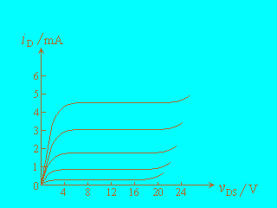
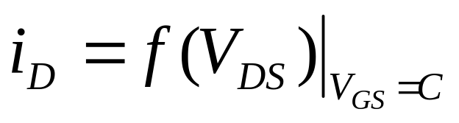
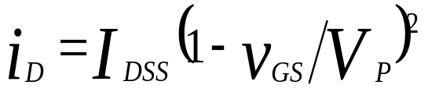
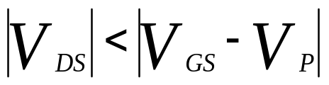
恒流区：(又称饱和区或放大区）
特点：
(1)恒流性：输出电流iD 基本上不受输出电压vDS的影响。
（2）受控性： 输入电压vGS控制输出电流
用途:可做放大器和恒流源。
条件:(1)源端沟道未夹断
(2)漏端沟道予夹断

Slide 21

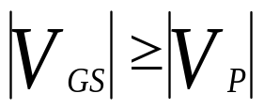
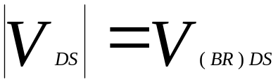
夹断区
特点：
用途：做无触点的、接通状态的电子开关。
条件：整个沟道都夹断
击穿区
当漏源电压增大到 时，漏端PN结发生雪崩击穿，使iD 剧增的区域。其值一般为（20— 50）V之间。由于V_{GD}=V_{GS}-V_{DS,} 故vGS越负，对应的V_{P}就越小。管子不能在击穿区工作。

Slide 22
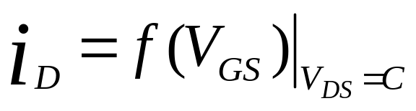
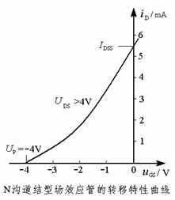
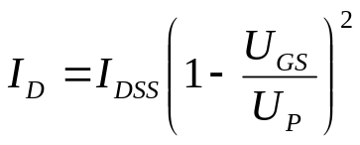
2. 转移特性曲线
当漏、源之间电压U_{DS}保持不变时，漏极电流I_{D}和栅、源之间电压U_{GS}的关系称为转移特性。
即它描述了栅、源之间的电压U_{GS}对漏极电流I_{D}的控制作用。
U_{GS}=0时，I_{D}=I_{DSS}漏极电流最大，
称为饱合漏极电流I_{DSS。}
|U_{GS}|增大，I_{D}减小，当U_{GS}=–U_{p}时
I_{D}=0。U_{p}称为夹断电压。
结型场效应管的转移特性在
U_{GS}=0～U_{p}范围内可近似公式表示：

Slide 23
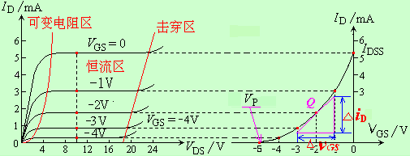
3.根据输出特性曲线做出转移特性曲线

Slide 24
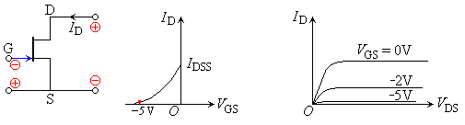
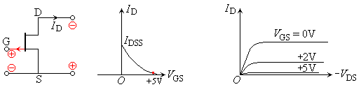
结型场效应管的特性小结
N
沟
道
耗
尽
型
结型场效应管
P
沟
道
耗
尽
型

Slide 25
结型场效应管的缺点：
1. 栅源极间的电阻虽然可达10⁷以上，但在某些场合仍嫌不够高。
2. 在高温下，PN结的反向电流增大，栅源极间的电阻会显著下降。
3. 栅源极间的PN结加正向电压时，将出现较大的栅极电流。
绝缘栅场效应管可以很好地解决这些问题。

